Slide 1
Paráda! Učíme se česky
Silvie Převrátilová
Univerzita Karlova, Filozofická fakulta
Ústav českého jazyka a teorie komunikace

Slide 2
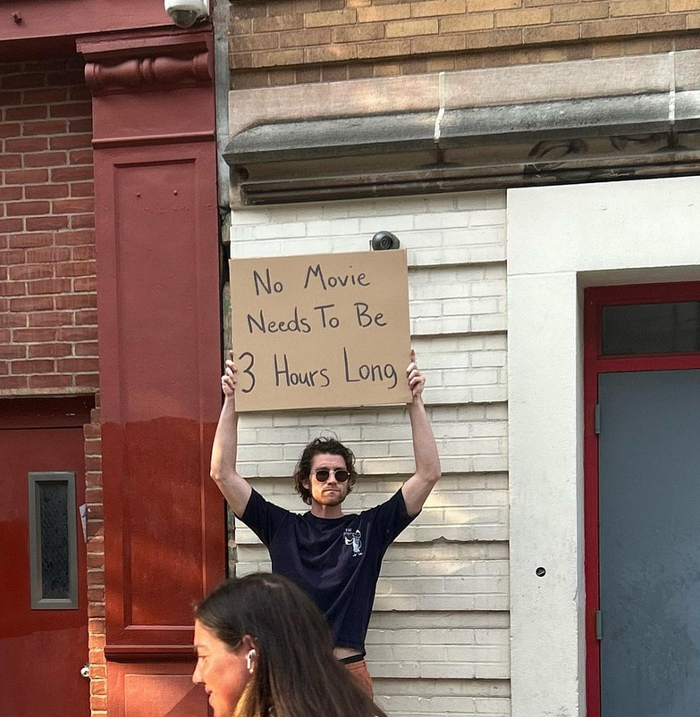
Sdílený dokument pro společnou práci: https://docs.google.com/document/d/1KufGReINSqnikH7qg3ZukULMJsrxzYc1iYouDxqeYzM/edit?usp=sharing
Source: dudewithsign Instagram

Slide 3
Kontext vzniku: Učebnice a pracovní listy
https://www.inkluzivniskola.cz/cestina-druhy-jazyk/ucebnice

Slide 4
Materiály pro děti
Domino. Český jazyk pro malé cizince 1, 2
Předškolní děti + 1./2. třída
https://obchod.wolterskluwer.cz/cz/domino-cesky-jazyk-pro-male-cizince-1-ucebnice.p640.html
Česky raz dva
1. stupeň ZŠ (7-12 let)
https://www.cicops.cz/cz/45-kurzy-cestiny/655-nova-ucebnice-cesky-raz-dva
Levou zadní 1: Čeština jako druhý jazyk
14-18 let (SŠ)
https://ceskylevouzadni.cz/
Starší školní věk (2. stupeň ZŠ)

Slide 5
Problém
Tematické zaměření: dospělí x děti
Restaurace, u doktora, mluvíme o práci...
x
Fast-food, tábor, mluvíme o škole / ve škole
Kroužky, jídelna, školní výlet...
Propojení se školním prostředím
Požadované výstupy (český jazyk) „malí jazykovědci“

Slide 6
Východiska
Požadované výstupy RVP
Realita školy
Kurikulum ČDJ: jazyková (vč. sociokulturní) kompetence
https://www.msmt.cz/file/55832/

Slide 7
Témata
Kurikulum ČDJ:
Seznamování
Třída
Škola
Rodina
Co rád/a dělám
Čas
Stravování
Lidské tělo
Místo, kde žiju
Příroda
Paráda!
Dobrý den
Ve škole
Čas
Jídlo a pití
Moje rodina
Kde bydlím?
Co se stalo?
Zdraví
Příroda
Moje plány

Slide 8
E-kniha, zdarma ke stažení
Učebnice
Pracovní sešit + online cvičení
Nahrávky + Přepis poslechů
(metodické pokyny)
https://cllt.ff.cuni.cz/ucebnice-a-didakticke-materialy/
https://ffuk.sharepoint.com/sites/KatedryUstavy/UCJTK%20intern%20dokumenty/Forms/AllItems.aspx?id=%2Fsites%2FKatedryUstavy%2FUCJTK%20intern%20dokumenty%2FPar%C3%A1da%20%E2%80%93%20U%C4%8Debnice%2Epdf&parent=%2Fsites%2FKatedryUstavy%2FUCJTK%20intern%20dokumenty&p=true&ga=1

Slide 9
Učebnice
10 kapitol
Jazyková kompetence (vč. reálií a sociokulturní kompetence)
Čeština ve škole
Český jazyk

Slide 10
Komunikační přístup – úkol 1:
Komunikační přístup: jazyk jako komunikační nástroj
Výchozí komunikační situace
Kontext:
www.flaticon.com: Kiranshastry
Ve školní jídelně | Nemůžu cvičit | Kroužky
Jaká se váže slovní zásoba + gramatika?
https://jamboard.google.com/d/1ALLSor6NioFbMFbnGlx9r_r9pvlGPgqjjWdOQho3o64/edit?usp=sharing

Slide 11
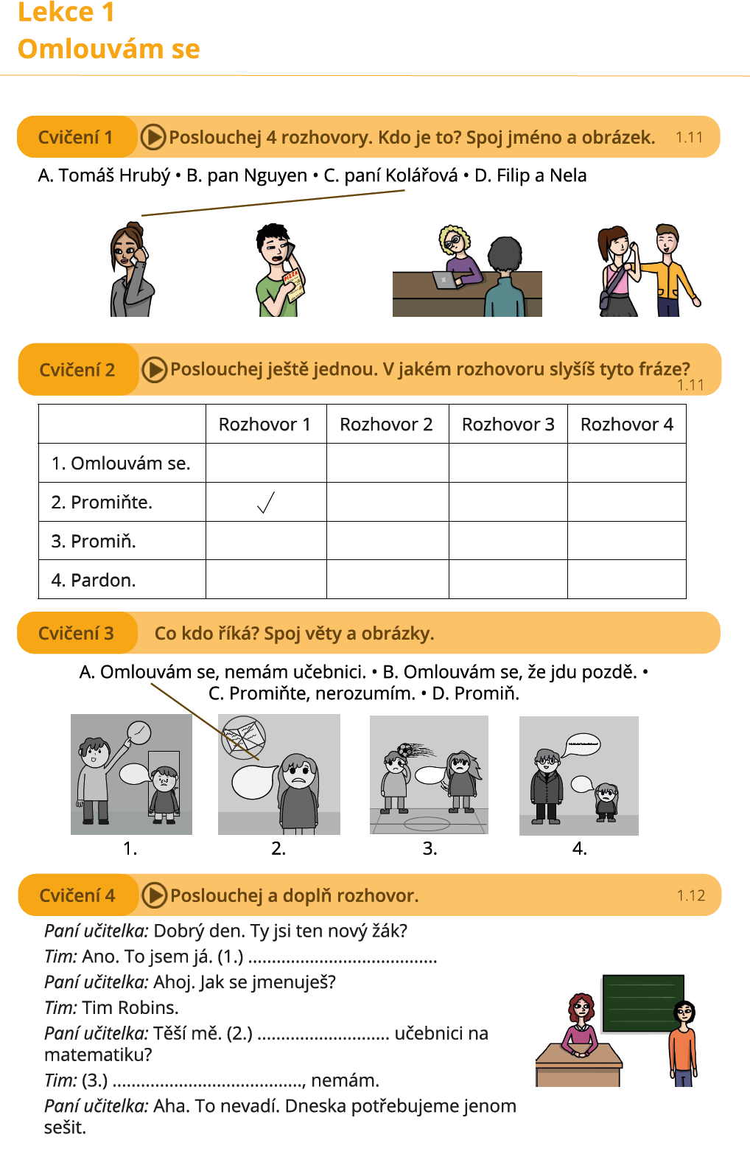
Jazykové funkce

Slide 12
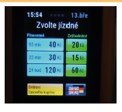
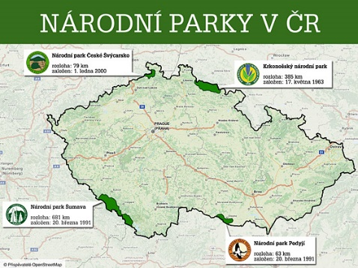
Reálie

Slide 13
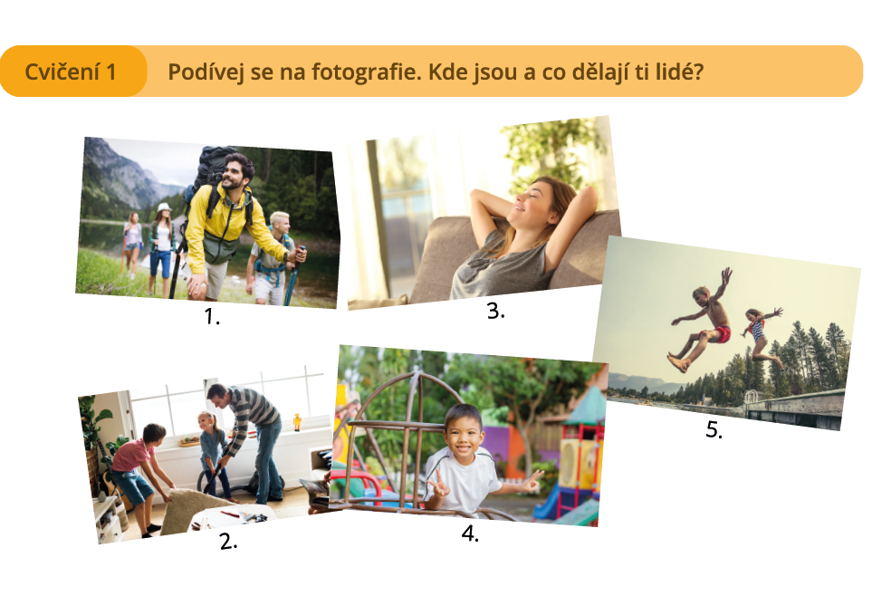
Vizualizace: fotografie (600)

Slide 14
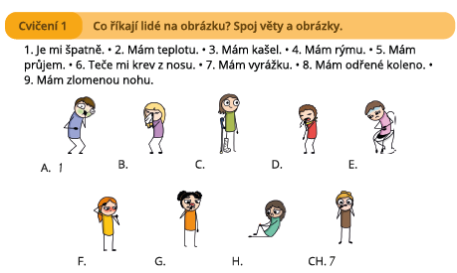
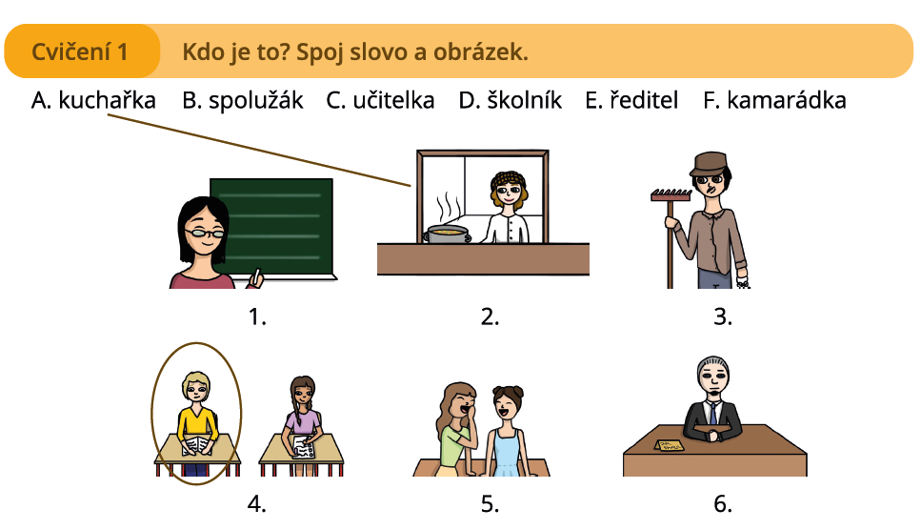
Ilustrace

Slide 15
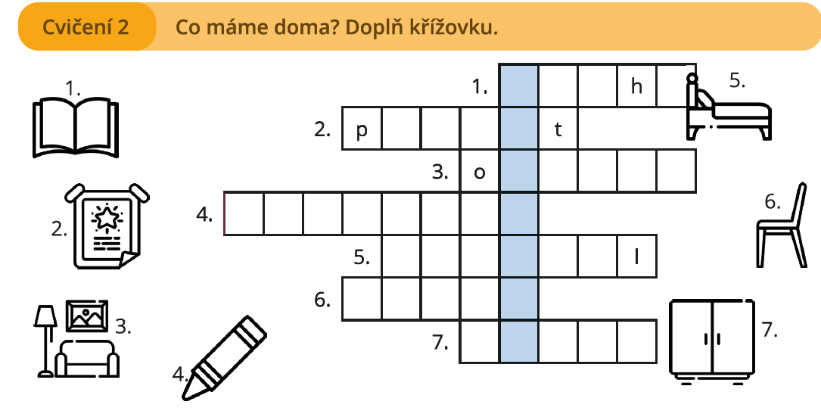
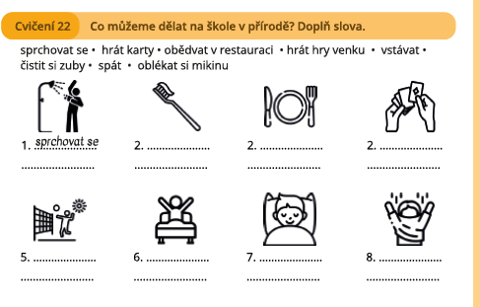
Ikony
thenounproject.com
flaticon.com

Slide 16
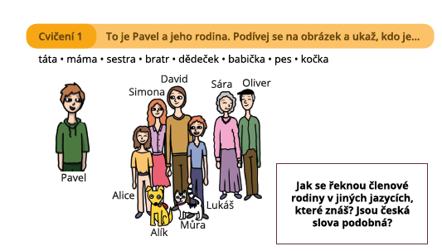
Vícejazyčnost

Slide 17
Čeština ve škole – úkol 2:
Propojte téma a školní předmět, např. Lekce 9 – Příroda + přírodopis
Paráda!
Dobrý den
Ve škole
Čas
Jídlo a pití
Moje rodina
Kde bydlím?
Co se stalo?
Zdraví
Příroda
Moje plány
Matematika
Fyzika
Zeměpis
Výtvarná výchova
Dějepis
Tělesná výchova
Přírodopis
Vzdělávací systém
Učebnice a sešity

Slide 18
Čeština ve škole
Dobrý den: Učebnice a sešity
Ve škole: Matematika – základní početní operace
Čas: Fyzika – jednotky a veličiny
Jídlo a pití: Zeměpis – jídlo kolem světa
Moje rodina: Hudební výchova – nástroje
Kde bydlím: Výtvarná výchova – výtvarné potřeby
Co se stalo: Dějepis – státní svátky spjaté s českou historií
Zdraví: Tělocvik – míčové hry
Příroda: Přírodopis – stromy
Moje plány: Vzdělávání – na jakou střední školu

Slide 19
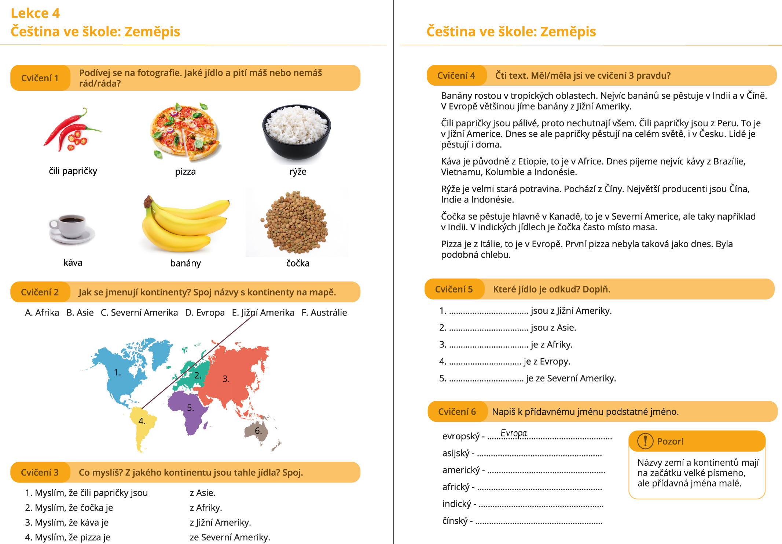

Slide 20
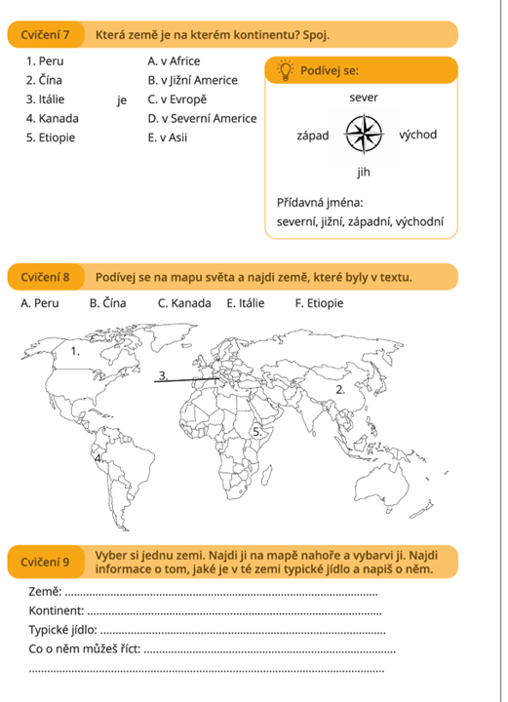

Slide 21
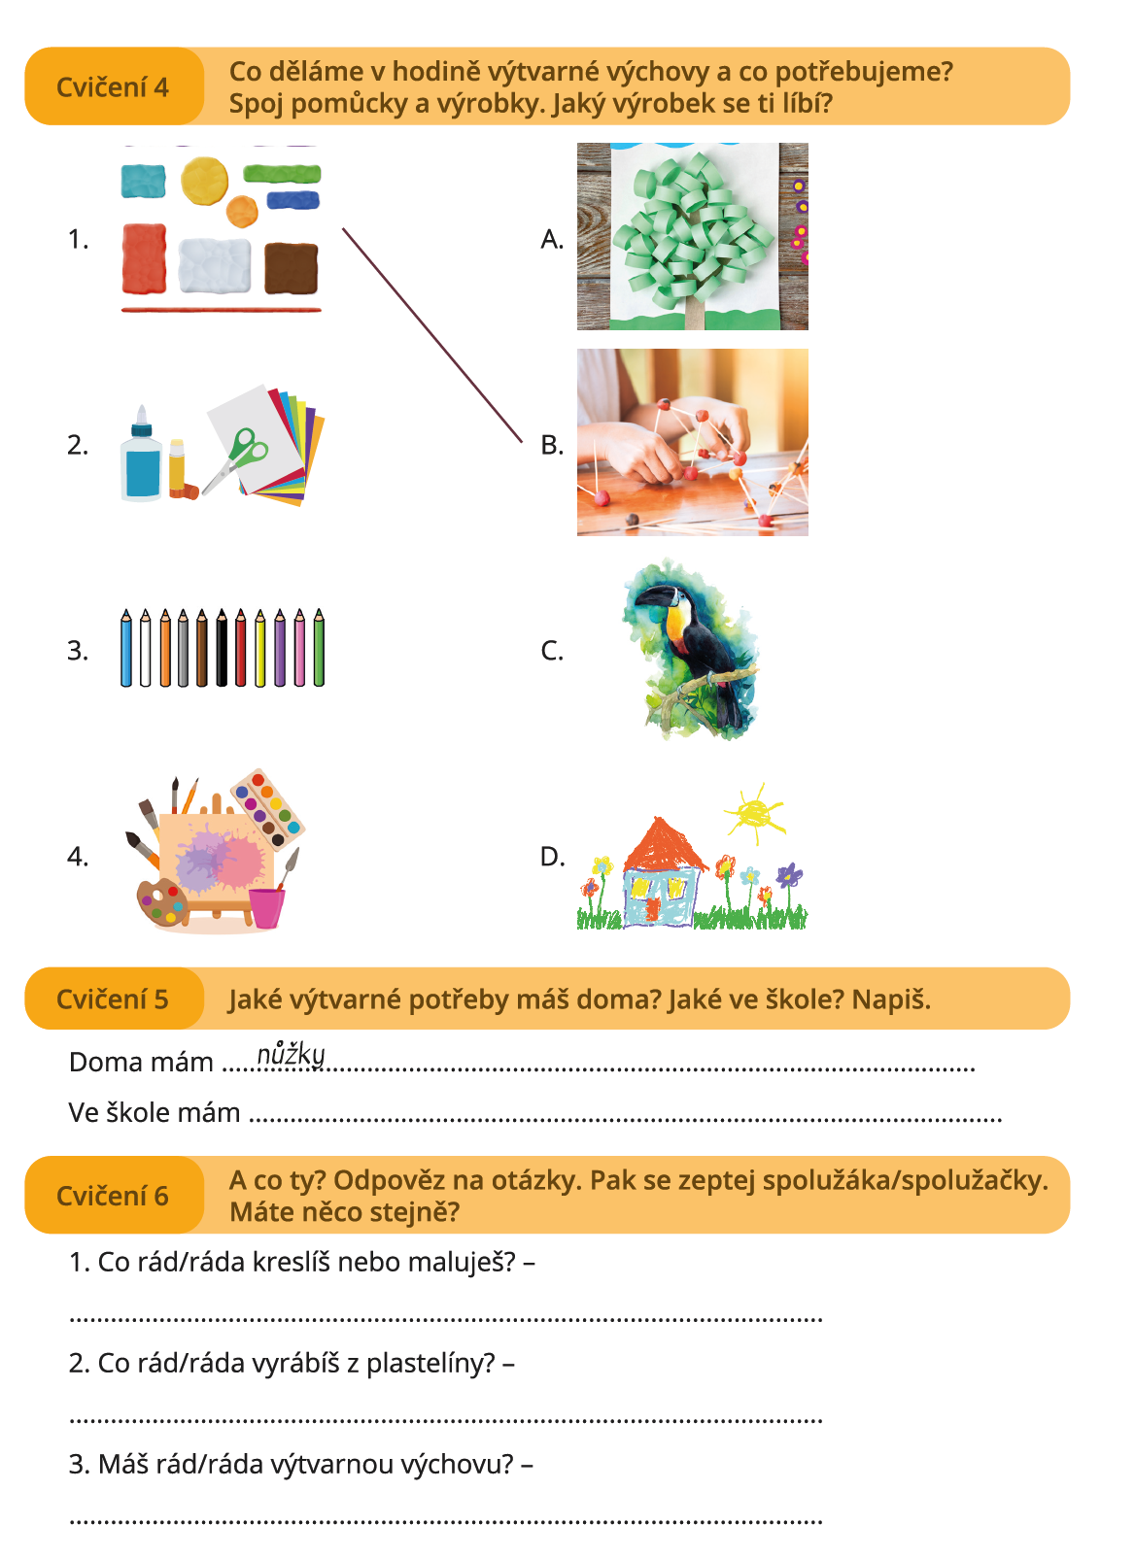

Slide 22
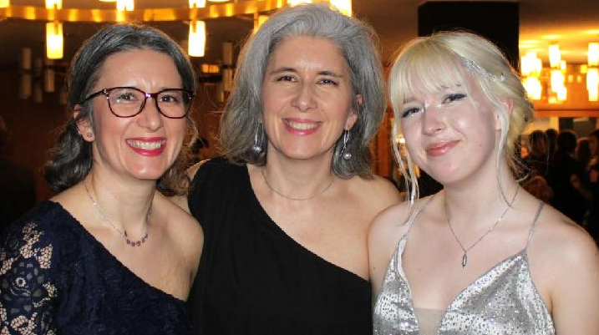
Český jazyk
Abeceda + podstatná jména + gramatický rod + slovesa
Slovní druhy: podstatné jméno, přídavné jméno, sloveso, příslovce
Přísudek
Přívlastek
Předmět
Slovní druhy a větné členy
Slovesa, příslovce a příslovečná určení
Spojky, částice, citoslovce + ohebné/neohebné slovní druhy
Skloňování, časování
Větný rozbor
Tematicky a lexikálně ukotveno v lekcích
3 strany: opakování, nová látka

Slide 25
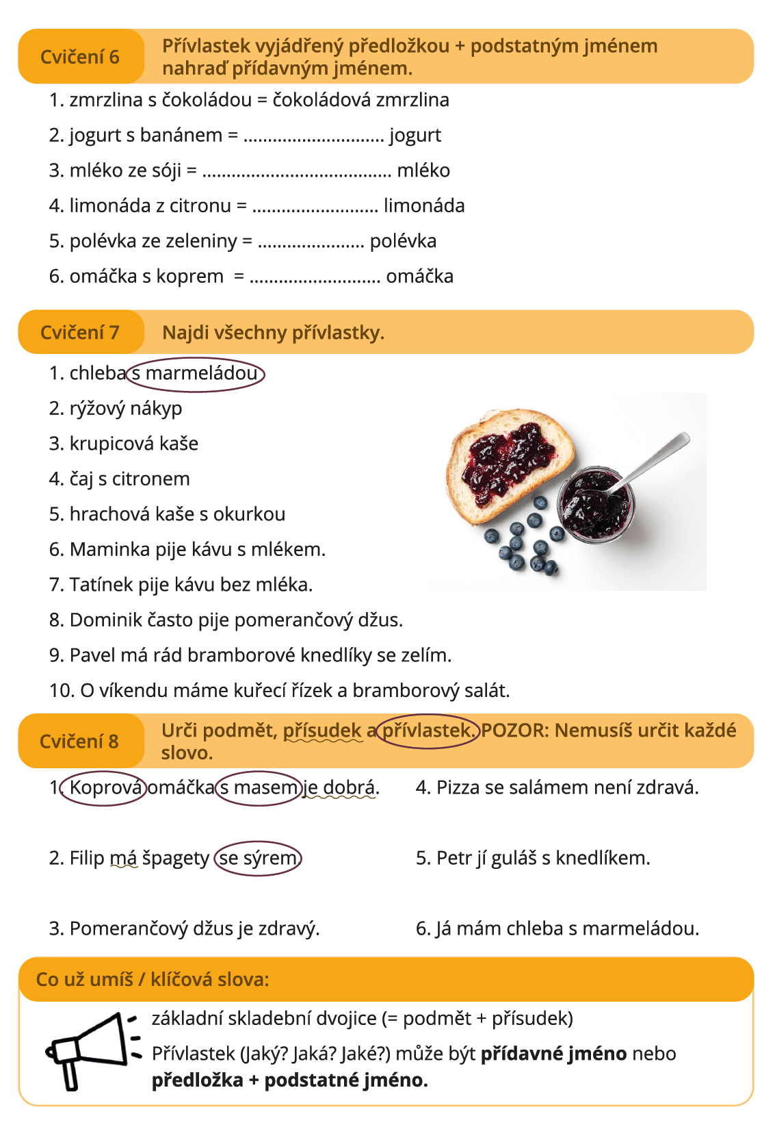

Slide 26
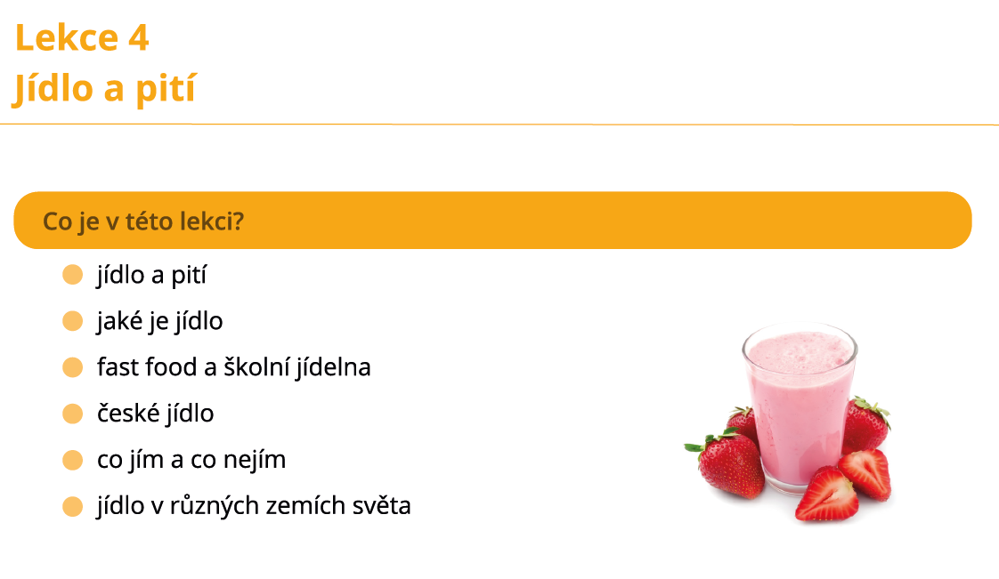
Sebehodnocení

Slide 27
Pracovní sešit
Kolik je cvičení v každé lekci?
Jsou tam nějaké opakovací lekce?
Procvičuje se gramatika?
Jak může uživatel procvičit slovní zásobu (typy cvičení)?
Jak byste mohli využít obrázky/ikony?

Slide 28
Pracovní sešit (cvičebnice)
Pouze česky
30 cvičení
2 opakovací sekce (1-5 a 6-10)
Gramatika, slovní zásoba
Recepce i produkce
Obrázky, ikony
Křížovky, osmisměrky
www.flaticon.com: Freepik

Slide 29
On-line cvičení
Learningapps.com
Kahoot.com
20 ke každé lekci
https://learningapps.org/display?v=pv026s8nt22
https://learningapps.org/display?v=prizndssj22
https://create.kahoot.it/share/lekce-10-opakovani/5037801f-001a-44e8-9275-52dbac665b5c
www.flaticon.com: Freepik

Slide 30
Příručka pro učitele
Pokyny k cvičením
Odkazy na cvičení v pracovním sešitě
Seznam online cvičení
(gramatické tabulky)

Slide 31
Praktická ukázka 1:

Slide 33
https://soundcloud.com/adriana-ormov/7-3
https://soundcloud.com/adriana-ormov/7-3?si=80a9c23e549f4da7a083d417f0ba87c1&utm_source=clipboard&utm_medium=text&utm_campaign=social_sharing

Slide 34
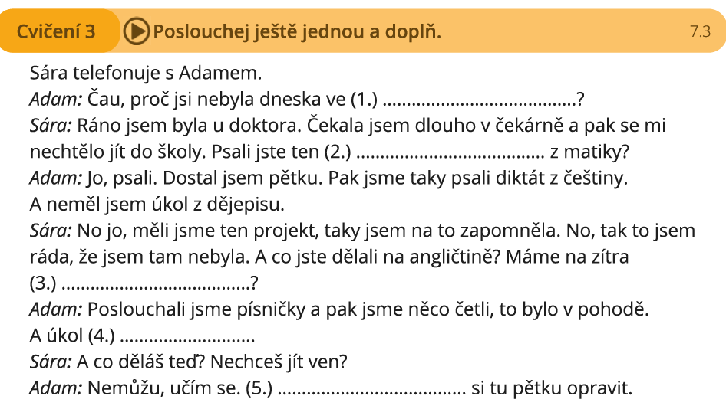

Slide 35
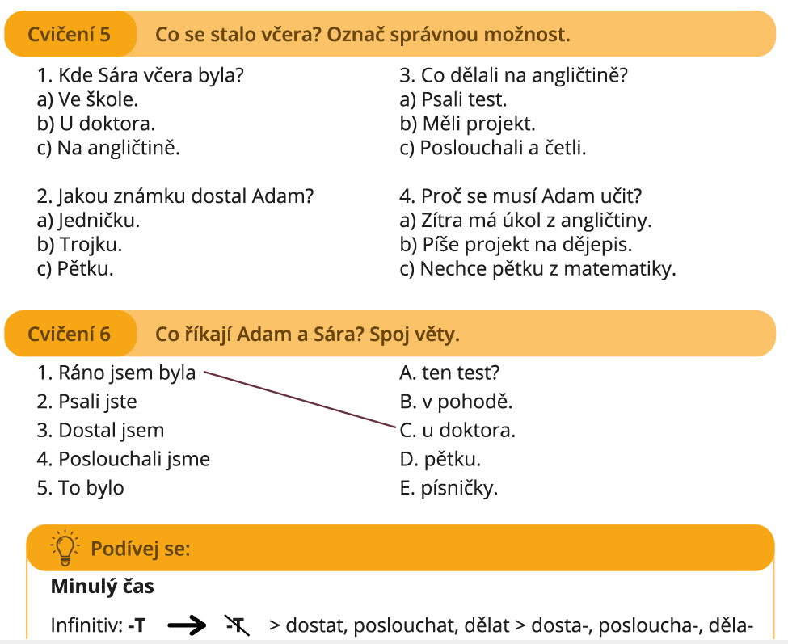

Slide 36
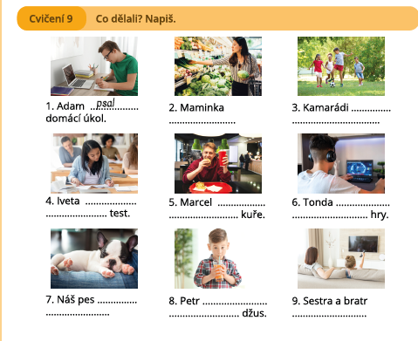
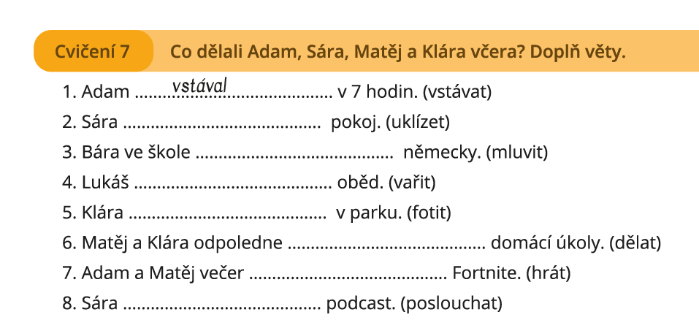
Procvičení
https://learningapps.org/watch?v=pwtgba5dt23
https://learningapps.org/watch?v=p9vn4960v22

Slide 37
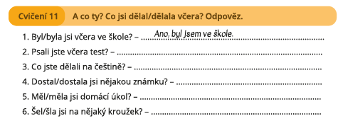
Aktivní použití

Slide 38
Jak se učíme? Seřaďte procesy.
A. Aktivní používání
B. Povšimnutí
C. Neznalost
D. Procvičení
E. Vystavení
G. Pochopení

Slide 39
Aktivity ve výuce:
C. Neznalost
E. Vystavení
B. Povšimnutí
G. Pochopení
D. Procvičení
A. Aktivní použití
Čtení / poslech: pozornost k určitému jevu
Zaměření na formu + funkci (význam a užití)
Cvičení: postup od restriktivních k volným
Personalizace

Slide 40
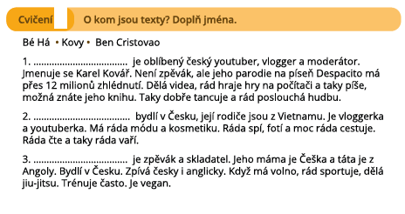
Praktická ukázka 2: Volný čas (lekce 5)
Slovní zásoba?
Gramatika?

Slide 41
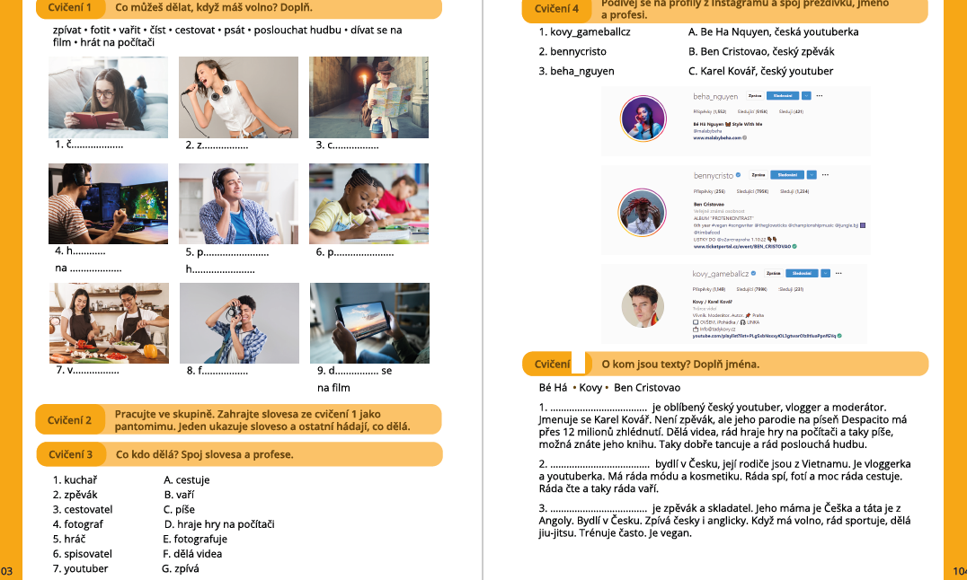

Slide 42
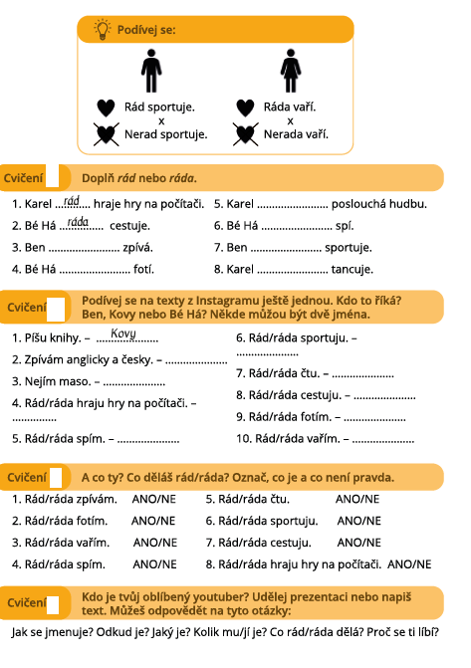

Slide 43
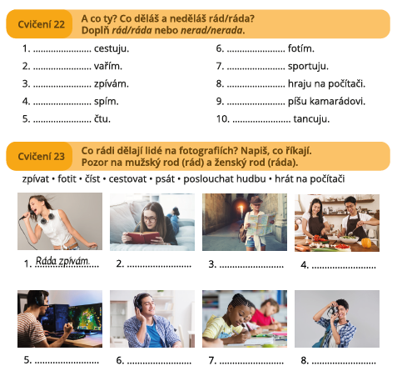
Další procvičení:
https://learningapps.org/display?v=pxjfdyfnc23

Slide 44
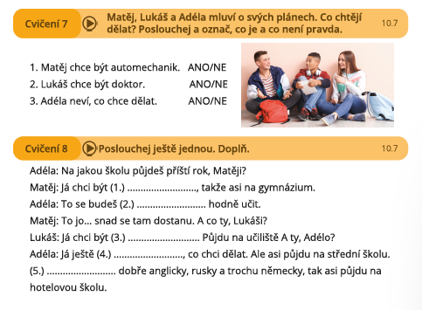
Lekce 10: Na jakou školu?
https://soundcloud.com/adriana-ormov/10-7?in=adriana-ormov/sets/ucebnice-parada

Slide 45
Metodické poznámky
Postupovat výběrově – neučíme učebnici, ale žáky
Sekce český jazyk jen tam, kde je vhodné
Sekce čeština ve škole dle potřeby (pořadí)
Žák nemusí rozumět všemu, co je v učebnici (např. internacionalismy + Rozumíte?)
Podpora vícejazyčnosti
Instrukce jsou pro učitele (žák nečte, nepřekládá)
Zařazení projektů – propojení rodiny a školy
Aktivity mimo třídu – propojení s mimoškolní realitou

Slide 46
Děkuji za pozornost. Krásný zbytek večera. silvie.prevratilova@ff.cuni.cz
Děkuji za pozornost.
silvie.prevratilova@ff.cuni.cz

Slide 47
https://learningapps.org/display?v=pv026s8nt22

